Slide 1

ТЕХНОЛОГИЯ ПРОБЛЕМНОГО
ОБУЧЕНИЯ В РАБОТЕ
С ДЕТЬМИ СТАРШЕГО
ДОШКОЛЬНОГО ВОЗРАСТА
Воспитатель: Юсупова Н.С.
МДОАУ № 103
2025 г.

Slide 2

Современные дети живут и развиваются в эпоху информации и компьютеризации. В условиях быстро меняющийся жизни, от человека требуется не только владение знаниями, но и в первую очередь умение добывать самому и оперировать ими, мыслить самостоятельно и творчески.
Усилия педагога детского сада должны быть направлены на развитие у ребенка старшего дошкольного возраста самостоятельности целеполагания и мотивации деятельности, нахождения путей и способов ее осуществления, самоконтроля и самооценки, способности получить результат.

Slide 3

Проблемное обучение обеспечивает творческое усвоение знаний. Ребенок проходит 4 этапа научного творчества:
1. постановка проблемы;
2. поиск ее решения (на этапе введения знаний);
3. выражение решения;
4. реализация продукта на практике (на этапе воспроизведения знаний.
При этом ребенок сам формулирует учебную проблему, открывает новое знание и выражает его в простых формах.
Сущность технологии проблемного обучения заключается в следующем:
воспитатель создаёт проблемную ситуацию;
направляет детей на решение проблемной ситуации;
организует поиск решения.
Таким образом, ребёнок становится в позицию субъекта своего обучения. В результате у него образуются новые знания, он овладевает новыми способами действия.

Slide 4
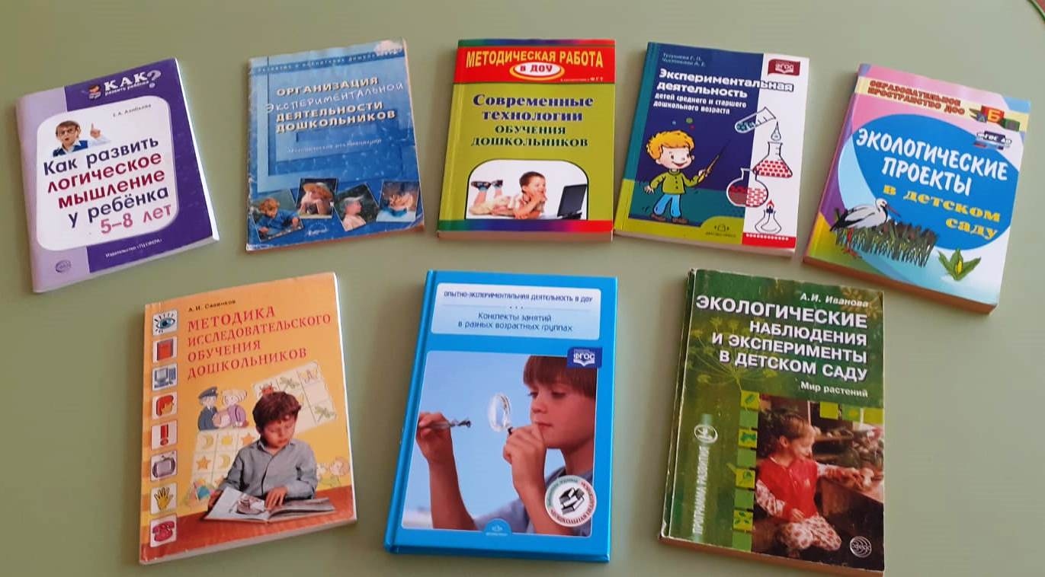
Методическая литература
по проблемной технологии
      ЕА Алябьева «Как развивать логическое мышление у ребенка 5-8 лет» Издательство» ТЦ Сфера» 2017 г.
АИ Иванова «Экологические наблюдения и эксперименты в детском саду» Творческий Центр. Москва 2014 г.
Экологические проекты в детском саду» Волгоград Издательство «Учитель» 2012 г.
ЕВ Михеева «Современные технологии обучения дошкольников» Издательство «Учитель» 2012 г.
АИ Савенков «Методика исследовательского обучения дошкольников» Издательство «Учебная литература» 2010 г.
Л Харитонова «Исследовательская деятельность дошкольников» Дошкольное воспитание» 2001 г.
Конспекты занятий в разных возрастных группах ООО Издательство «Детство-Пресс» 2013 г.
Организация экспериментальной деятельности дошкольников «АРКТИ» 2004 г.

Slide 5
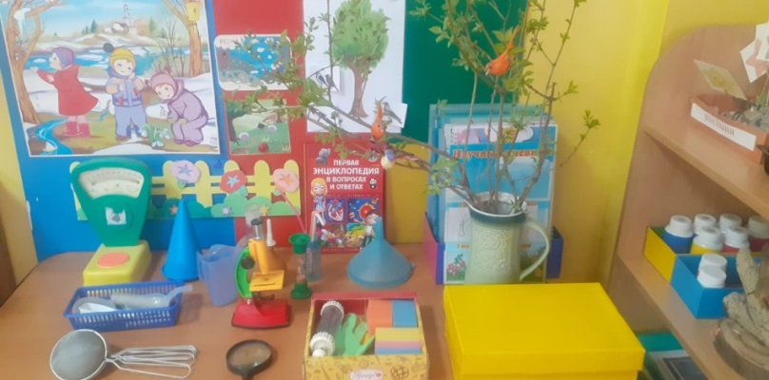
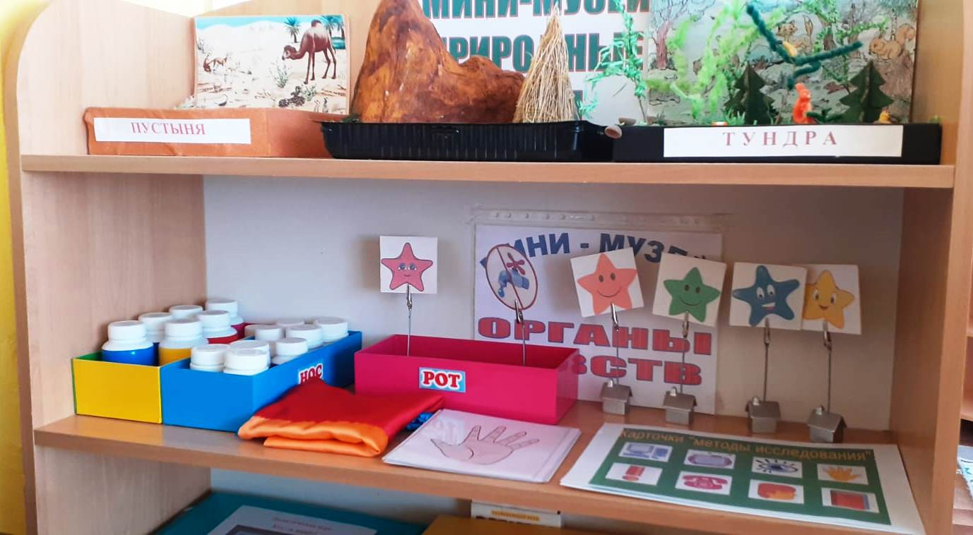
Центр экспериментирования в старшей группе
приборы и оборудование: микроскопы, лупы, зеркало, бинокль, линейки, песочные часы, пипетки, лампу, мыло, щетки, губки, терки, наждачную бумаг, клей;
емкости: пластиковые бутылки, банки, стаканы разной формы и размера, мерки, воронки, сито, лопатки, формочки;
природный материал: желуди, шишки, семена, спилы деревьев;
бросовый материал: пробки, палочки, шпон;
неструктурированный материал: песок, вода, опилки, листья, опилки;
коллекции различных материалов (виды бумаги, дерево, металл, пластмассу, ткани);
дидактические игры;
карточки с символическими изображениями методов исследования, перфокарты, карточки-схемы и материал для опытов.

Slide 6
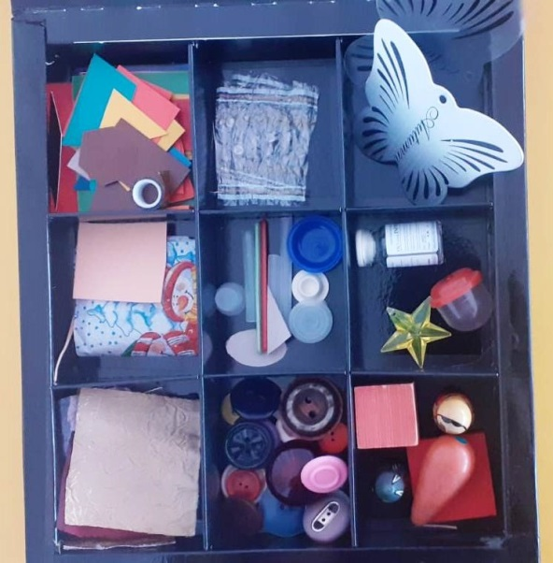
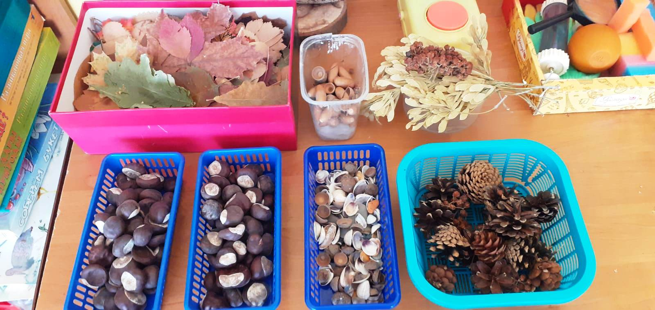
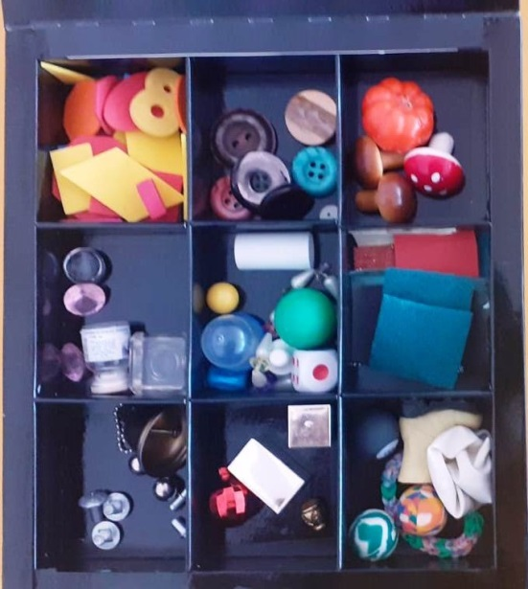
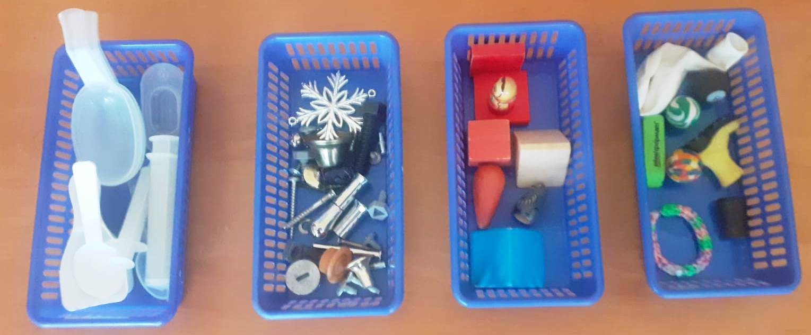
Коллекции природных и
производимых человеком материалов

Slide 7
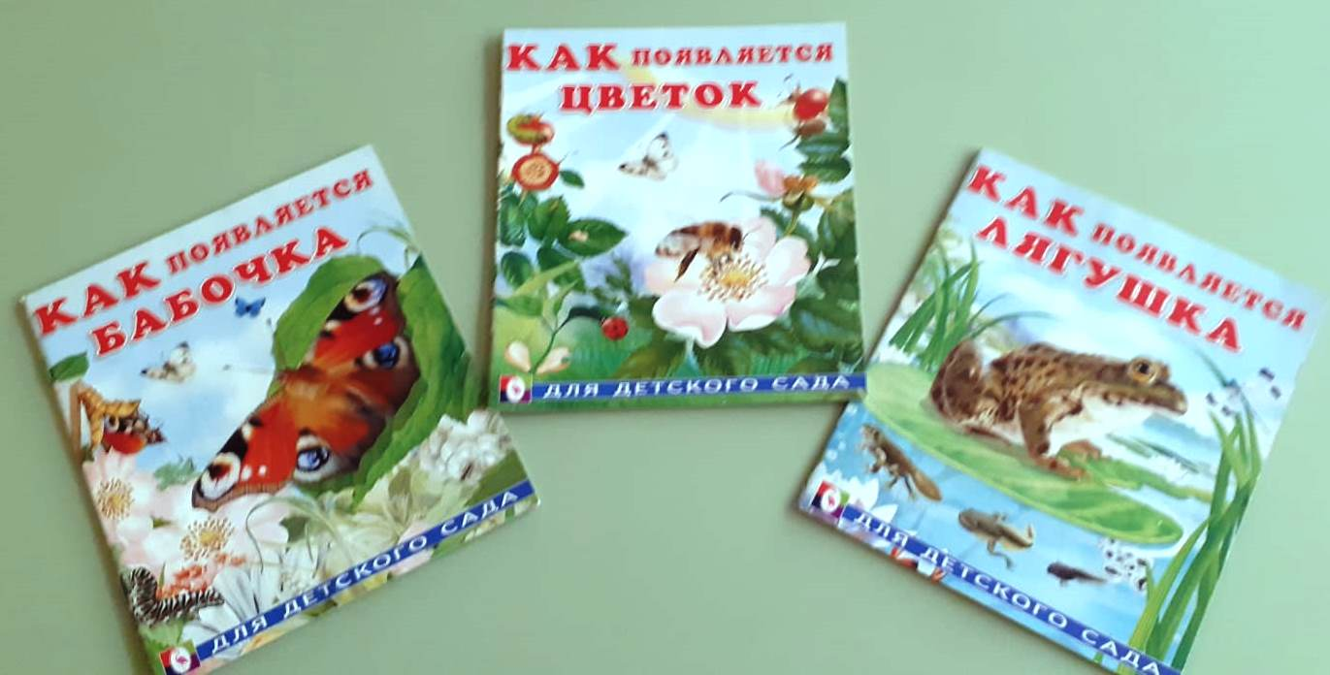
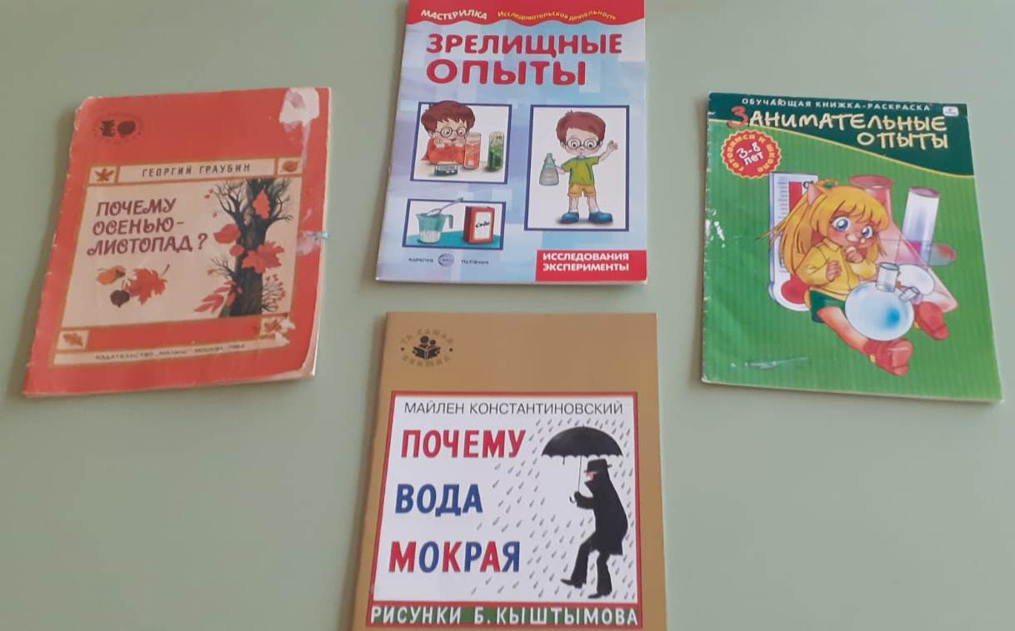
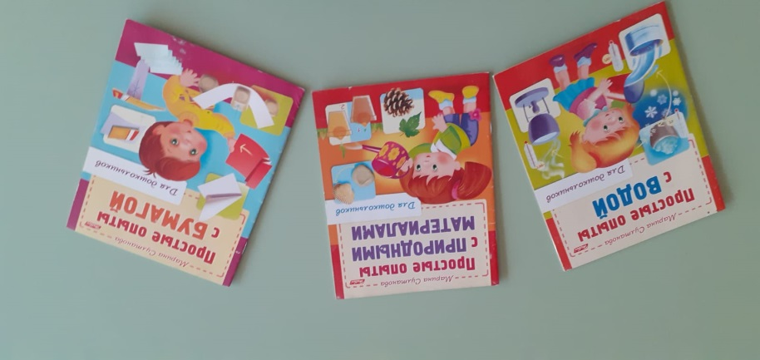
Библиотечка детской познавательной литературы
В центре экспериментирования
располагается библиотечка детской
познавательной литературы.
В подборку входят книги с описанием
опытов и экспериментов, а
также книги с иллюстрацией явлений,
происходящих в живой природе.

Slide 8
Основой когнитивного развития (развития понимания и мышления) дошкольников является формирование интереса к исследовательскому поиску.
Цель применения проблемной технологии: активизация поисковой деятельности детей, которая в свою очередь способствует формированию исследовательского поведения.
При организации познавательной деятельности решаются следующие задачи:
- организация развивающей предметно-пространственной среды, стимулирующей когнитивные процессы;
- создание проблемной ситуации, которая инициирует детское любопытство, стимулирует стремление к исследованию;
- организация информационно-просветительской работы с родителями для вовлечения их в процесс полноценного интеллектуального развития дошкольников.

Slide 9
Использование проблемной технологии при
организации учебно-воспитательного процесса
в средней группе
С детьми средней группы были проведены занятия:
«Воздух-невидимка» (знакомство с понятием воздух и его свойствами);
«День мыльных пузырей» (знакомство со свойствами жидкого мыла, способом изготовления мыльных пузырей);
«Чудесный снег» (продолжить знакомить с особенностями снега, устанавливать причинно- следственные связи между природными явлениями);
«Наши помощники - органы чувств» (уточнение представления о назначении органов чувств);
«Зачем зайчику другая шуба» (формировать умение выявлять зависимость изменений жизни животных от сезонных изменений в неживой природе);
«Путешествие в волшебный город».

Slide 10
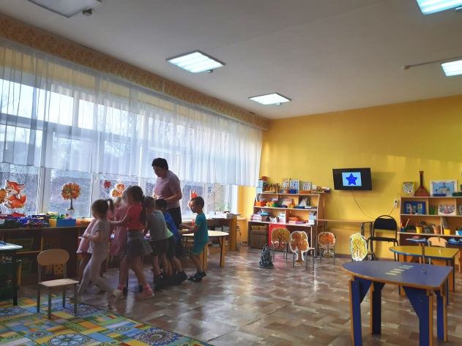
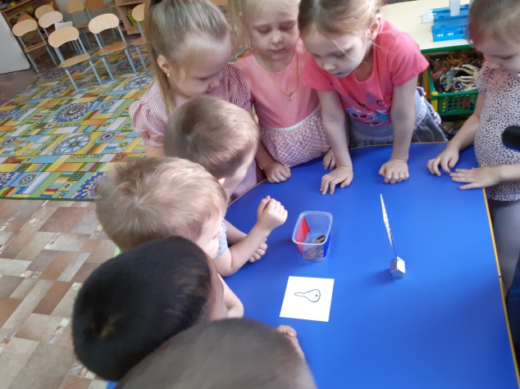
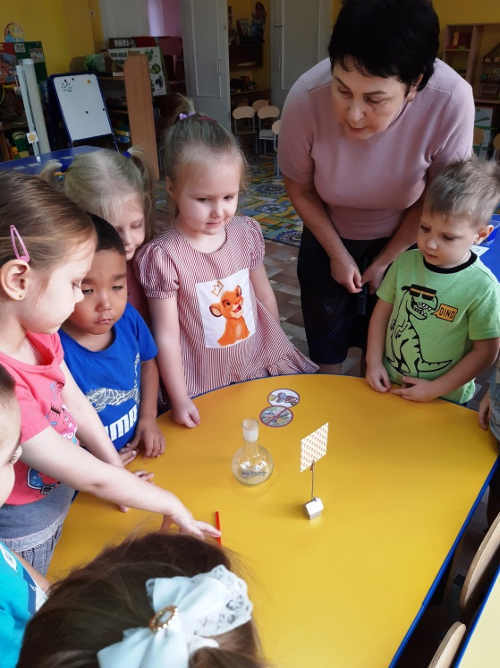
Занятие «Путешествие в волшебный город»
Цель: формировать у детей интерес к познавательно-исследовательской деятельности через опыты и эксперименты, закрепить представления о свойствах природных материалов.
Переходя от станции к станции, дети проводили опыты, расширяя представления о свойствах воды , льда, магнитных качествах железа ; закрепили правила экологичного поведения в природе.

Slide 11
Использование проблемной технологии при
организации учебно-воспитательного процесса
в старшей группе
Работа по познавательному развитию с применением проблемной технологии была продолжена в старше й группе. В течение года были проведены занятия:
«Чудо-вода» (закрепление знаний об агрегатных состояниях воды);
«Путешествие бумажного и деревянного корабликов» (обобщение представлений детей о свойствах воды и бумаги);
«Поможем Буратино» (закрепление знаний о свойствах дерева и железа, качества магнита);
«Песок и камень» (расширение знания о свойствах природных материалов, сравнение их качеств);
«Ветер-невидимка» (уточнение представления о свойствах воздуха, его значении в природе и жизни человека);
«Знакомый незнакомец апельсин» (формирование представления о процессах, происходящих в объектах живой природы, зависимость здоровья человека от правильного питания).

Slide 12

Применение технологии А.И.Савенкова
при организации познавательной деятельности
При организации познавательной деятельности детей старшего дошкольного возраста использую методику исследовательского обучения А.И. Савенкова.
Программа включает проведение детьми самостоятельных исследований, участие в творческих проектах и тренинги исследовательских способностей, куда входят развитие умений:
видеть проблему;
ставить вопросы;
выдвигать гипотезы;
формулировать понятия;
проводить эксперименты и наблюдать;
делать выводы, умозаключения;
структурировать материал;
обосновывать свои идеи.

Slide 13
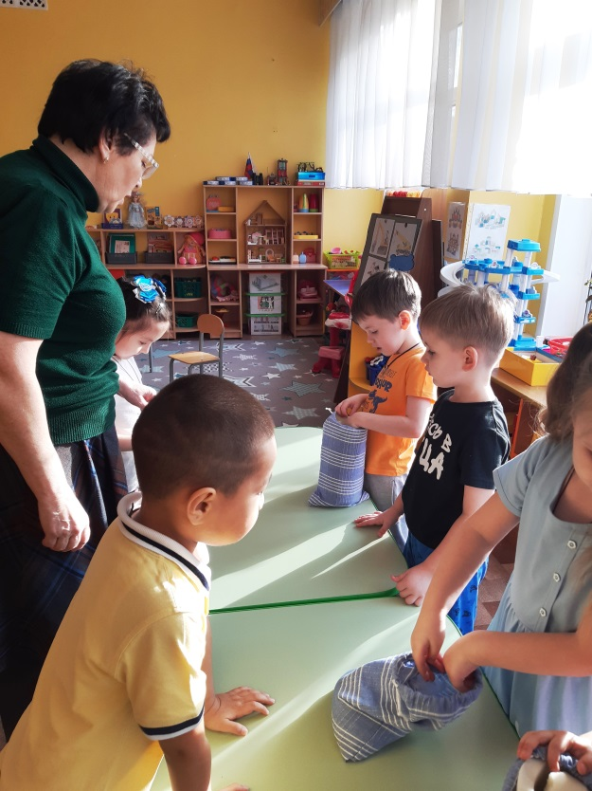
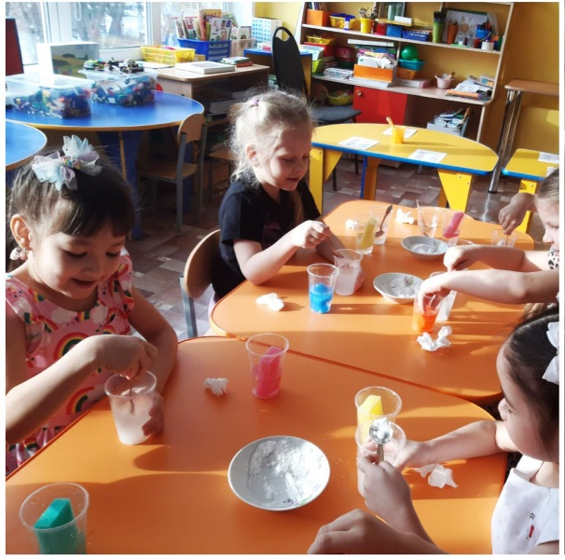
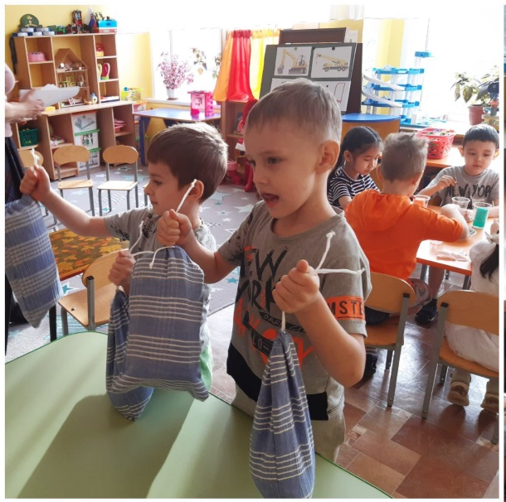
Занятие «История про осликов»
Цель: способствовать усвоению детьми представлений о значимых свойствах веществ и материалов, учить делать выводы на основе практической деятельности.
Дети вспомнили о машинах и животных, которые помогают перевозить грузы. История о двух осликах, перевозивших соль и поролон, дала возможность детям экспериментальным путем определить, какой из осликов доставил груз до места назначения. Проводя опыты с солью и поролоном, дети узнали, что соль растворяется в воде, поэтому груз промок и растворился, а поролон впитывает в себя воду, поэтому груз уцелел.

Slide 14
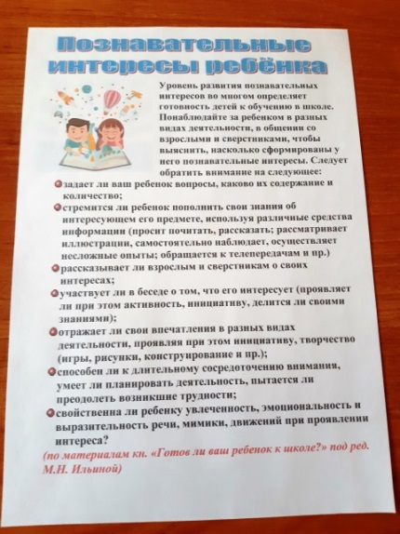
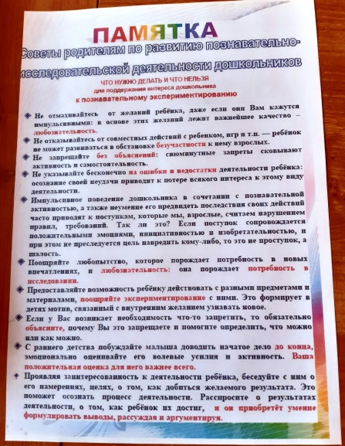
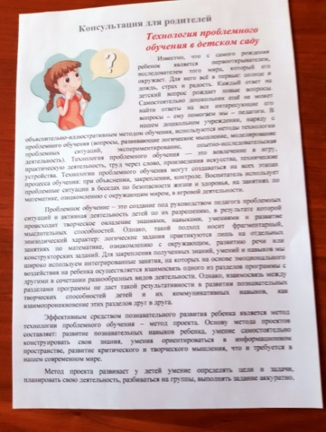
Консультационно-просветительская работа с родителями по проблеме познавательного развития детей
Разработаны консультации для размещения в информационном уголке:
«Познавательные интересы ребенка»
«Технология проблемного обучения»
«Советы родителям по развитию познавательно-исследовательской деятельности»
«Применение проблемной технологии в работе с детьми дошкольного возраста».
Проведен круглый стол для родителей воспитанников с приглашением педагога-психолога и учителя начальных классов СОШ № 25 «Растим детей любознательными».
Родители имеют возможность пользоваться групповой библиотечкой детской познавательной литературы.

Slide 15
Методическая работа с педагогами по внедрению инновационной проблемной те
В целях повышения квалификации воспитателей в вопросах интеллектуального развития проведена методическая работа, включающая:
разработку и проведение консультации для воспитателей «Использование педагогической технологии А.И. Савенкова в работе с детьми дошкольного возраста»;
составление технологической карты деятельности по проблемному обучению дошкольников с определением этапов;
участие в разработке положения конкурса экологических центров в группах ДОУ и составлении памятки по оснащению экологических уголков;
в/запись занятия «Путешествие в волшебный город» в средней группе для проведения практического семинара «Инновационные» технологии в экологическом воспитании дошкольников»;
в/запись занятия с детьми старшей группы «История про осликов» для показа в рамках практического семинара «Технология проблемного обучения»;
представление опыта работы «Экологическое воспитание детей дошкольного возраста в процессе познавательной деятельности» на педагогическом совете.

Slide 16
Результаты и перспективы
Технология проблемного обучения представляет ребенку возможность самостоятельного приобретения знаний. Знания, приобретенные детьми на занятиях с использованием технологии проблемного обучения, не даются в готовом виде, а задаются как предмет поиска. Ребенок встает в позицию первооткрывателя и, как результат, происходит обогащение его субъектного опыта и формирование творческого мышления.
В подготовительной группе планируется продолжить работу по данному направлению. Одной из форм познавательной деятельности будет создание и оформление “Копилки решенных проблем”, в которую дети будут складывать картинки, символы или алгоритмы тех проблем, которые они решили на занятиях, во время прогулок, в повседневной деятельности в ДОУ или дома.

Slide 17


